Slide 1

Pakiet R w obliczeniach statystycznych
Analiza rozkładu przestrzennego i czasowego emisji metanu (CH₄) w skali region Europy na podstawie bazy EDGAR.
Paweł Sadowski
Olab Schab
WFiiS 2016
4 rok IS

Slide 2
Spis treści
Kilka słów o metanie: skąd się bierze i co powoduje
Wprowadzenie do danych: pochodzenie, struktura, obróbka
Analiza emisji w Europie: porównanie emisji dla państw europejskich
Analiza emisji dla Polski: analiza emisji krajowej
Mapa cieplna emisji: animacja wieloletniej emisji metanu
Podsumowanie: analiza otrzymanych wyników

Slide 3
Kilka słów o metanie
Czym jest metan i skąd się bierze?
Produkowany on jest głównie przez bakterie, które żywią się materią organiczną w warunkach niedoboru tlenu. Emitowany jest więc z różnych naturalnych (wulkany, bagna) i wytworzonych przez człowieka źródeł(antropogeniczne - źródła(spalanie paliw kopalnianych, rolnictwo, chów bydła) Od początku rewolucji przemysłowej stężenie metanu w atmosferze podwoiło się.
Jak wpływa na środowisko?
Metan jest drugim co do istotności gazem cieplarnianym. Potencjał cieplarniany metanu jest 72 krotnie większy niż dwutlenku węgla (w skali 20 lat) lub 25 (w skali 100 lat). W atmosferze metan przechwytuje ciepło, a jest pod tym względem 23 razy skuteczniejszy niż CO2. W krajach uprzemysłowionych metan stanowi zwykle 15% wszystkich gazów cieplarnianych wypuszczanych do atmosfery.

Slide 4
Wprowadzenie do danych
EDGAR – Emissions Database for Globa Atmospheric Research
EDGAR dostarcza globane dane o antropogenicznej emisji gazów cieplarnianych dla każdego państwa oraz mapy przestrzenne. Dane, których użyliśmy to Global Emissions EDGAR v4.2 (November 2011) zebrane w latach 1970-2008 dla CH4 (metan) oraz Annual gridmaps 1970-2008 zawierające emisje dla współrzędnych na świecie.
Struktura danych
Dane dotyczące emisji zapisane zostały w jednym pliku .XLS, zawierającym emisje dla wszystkich państw na przestrzeni lat. Dane dodatkowo zostały podzielone na źródła emisji przyporządkowane każdemu państwu. Dane dotyczące gridmap zapisane zostały osobno dla każdego roku w formacie .TXT
Obróbka danych
Dane zostały zapisane do formatu .CSV, aby ułatwić ich wczytanie. Następnie zostały odpowiednio modifikowane aby uzyskać pożądane wykresy oraz mapy.

Slide 5
Analiza emisji w Europie
Protokół z Kioto
Protokół z Kioto, zastępujący ramową konwencję Narodów Zjednoczonych w sprawie zmian klimatu. Zawiera zobowiązania państw uprzemysłowionych do ograniczenia emisji gazów cieplarnianych odpowiedzialnych za globalne ocieplenie. Całkowite emisje krajów rozwiniętych miały być ograniczone o co najmniej 5% w latach 2008–2012 w stosunku do poziomu z 1990 r.
Polska otrzymała wytyczne obniżenia swojej emisji o 6% w stosunku do roku 1988 – bezowego dla byłych krajów socjalistycznych.
Protokół z Kioto mógł mieć bardzo duży wpływ na redukcję emisji gazów cieplarnianych, w tym metanu, na przestrzeni 20 lat.

Slide 6
Analiza emisji w Europie
Spadek emisji na przestrzeni lat 1970 – 2008 w Europie (podział na 4 dekady)

Slide 7
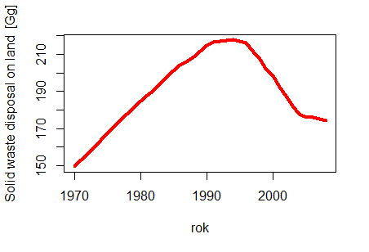
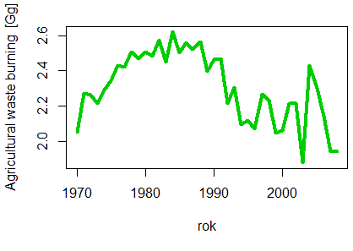
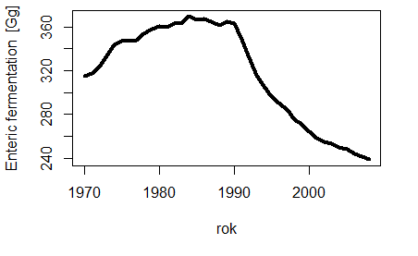
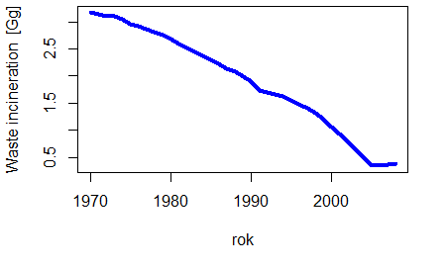
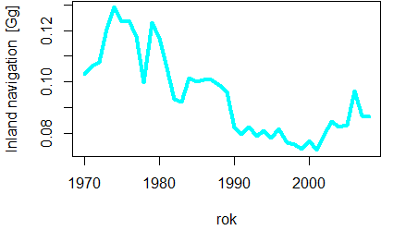
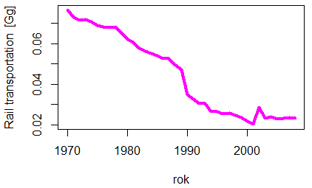
Analiza emisji w Europie
Wykresy 4 źródeł emisji o najwyższej sumie generowania metanu

Slide 8
Analiza emisji w Europie
Spadek emisji na przestrzeni lat 1970 – 2008 w Europie (animacja)
Sposób wykonania mapy:
Mapa została wykonana z użyciem biblioteki rworldmap. Dla każdego z państw została przyporządkowana średnia wartość dla danej dekady
Wnioski:
Na podstawie mapy oraz wykresów można zauważyć znaczy spadek emisji w latach 1990 – 2008. Duże znaczenie może mieć protokół z Kioto oraz zmiany przemysłowe i gospodarcze na przestrzeni lat.

Slide 9
Analiza emisji dla Polski
Emisja w latach 1988 - 2008
Średnia emisja metanu w latach 1988 - 2008
Rok | `88 | `89 | `90 | `91 | `92 | `93 | `94 | `95 | `96 | `97 | `98
Wartość [Gg] | 332.7 | 314.1 | 269.5 | 257.4 | 250.4 | 218.1 | 219.4 | 213.3 | 188.2 | 186.2 | 166.7
 | `99 | `00 | `01 | `02 | `03 | `04 | `05 | `06 | `07 | `08
 | 168.3 | 173.1 | 172.6 | 170.7 | 170.5 | 166.4 | 167.9 | 166.6 | 159.2 | 155.5
Wnioski:
W okresie regulowanym przez protokół z Kioto emisja metanu bardzo mocno spadała na przestrzeni lat. Wynika to przede wszystkim z dwóch podstawowych przyczyn:
Zmniejszenie emisji wynikającej z fermentacji jelitowej, spowodowane spadkiem hodowli bydła (o ponad 40%) i owiec (o ponad 90%)
Zmniejszenie emisji z wydobycia węgla kamiennego wynikającego ze znacznego ograniczenia wydobycia

Slide 10
Analiza emisji dla Polski
Emisja metanu z poszczególnych źródeł (podział na 4 dekady)
Wnioski:
W Polsce zaledwie kila źródeł emisji znacznie wpływa na produkcję metanu.
Najbardziej znacząca jest hodowla bydła, aktywność przemysłowa, wysypiska śmieci oraz emisja z paliw kopalnianych.

Slide 11
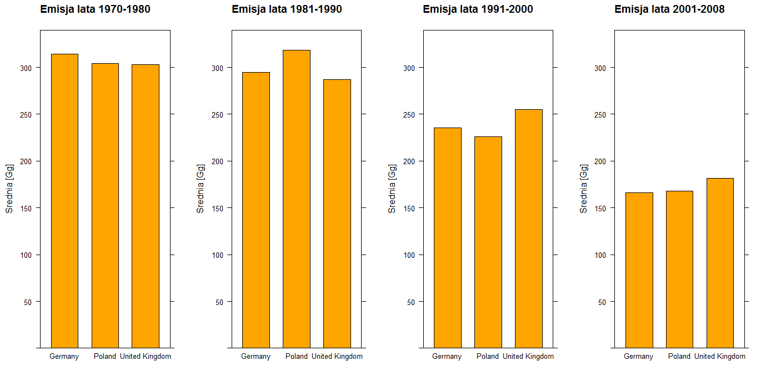
Analiza emisji dla Polski
Porównanie 3 państw emitujących najwięcej metanu w Europie
Wnioski:
Polska jest jednym z trzech państw produkujących najwięcej metanu do atmosfery.
W ciągu ostatnich 20 lat można jednak zauważyć znaczne zmniejszenie się emisji dla całej czołówki.

Slide 12
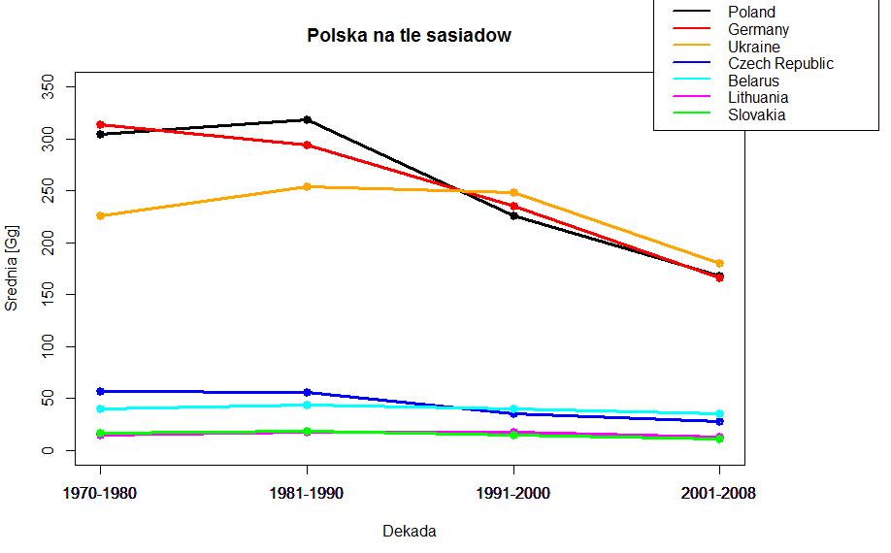
Analiza emisji dla Polski
Polska na tle sąsiadów (pełen przebieg lat)
Wnioski:
Polskę oraz kraje z nią sąsiadujące można podzielić na dwie grupy: z wysoką oraz niską emisją metanu.
Kraje z wysoką emisją wraz z czasem mocno obniżały emisję w stosunku do lat poprzednich, podczas gdy kraje z niską emisją nie odnotowały tak mocnych spadków.

Slide 13
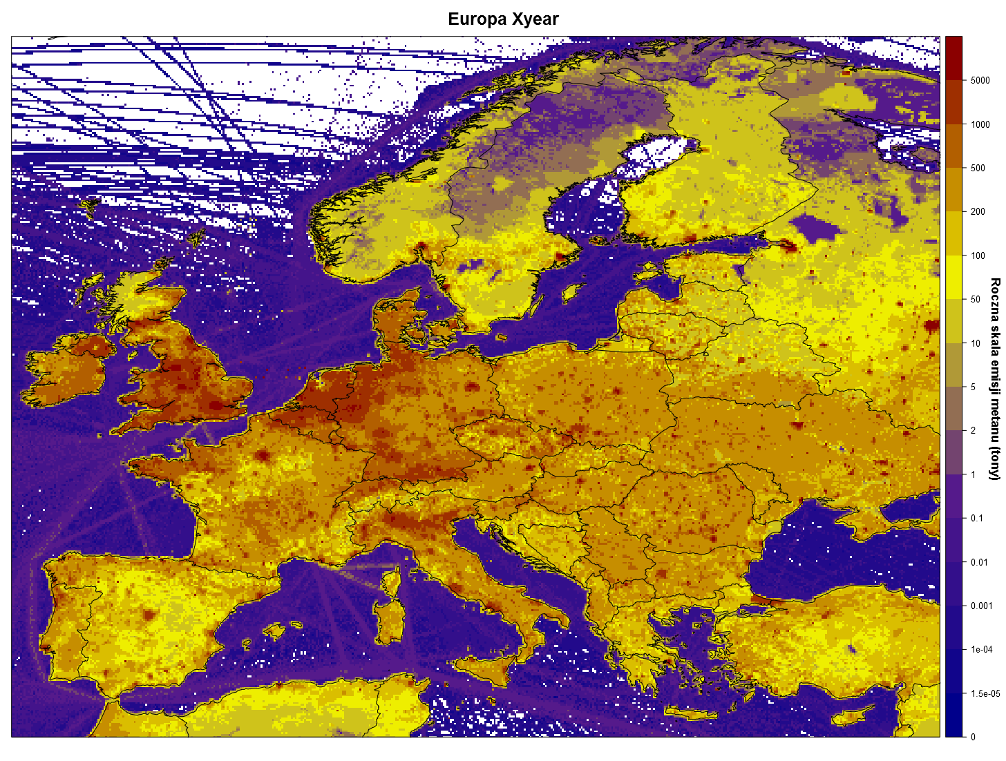
Mapa cieplna dla Europy
Animacja emisji metanu w latach 1970 - 2008
Sposób wykonania mapy:
Mapa została wykonana przy użyciu biblioteki maptools. Granice państw zostały wzięte ze strony ec.europa.eu w postaci pliku ShapeMap.
Wczytane dane są w postaci spatial data
Wnioski:
Wraz z biegiem lat można zauważyć spadek w emisji metanu. Największe emisje można zaobserwować w krajach o rolnictwie, kopalnictwu i przemyśle rozwiniętym na dużą skalę (punktowo).

Slide 14
Podsumowanie
Podsumowanie emisji w Europie
Zmalał, nie urus
Podsumowanie emisji dla Polski
Zmalał, nie urus, rolnictwo ograniczyc, minecrafta tez
Analiza danych
Można stworzyć wiele wykresów, lecz z uwagi na ograniczenia czasowe prezentacji zdecydowaliśmy się na te przedstawione w prezentacji.

Slide 15
Pakiet R w obliczeniach statystycznych
Analiza rozkładu przestrzennego i czasowego emisji metanu (CH₄) w skali region Europy na podstawie bazy EDGAR.
Dziękujemy za uwagę
Paweł Sadowski
Olab Schab
WFiiS 2016
4 rok IS

